Slide 1
بررسي ميكروكنترلرهاي AVR
تهيه كنندگان :
فاطمه نيكومرام 81130033
بهاره حسين زاده 81130010
فرشته دهقاني 81130013
استاد راهنما : مهندس صباغيان

Slide 2
مقدمه اي بر AVR
AVR هاميكرو كنترلرهاي 8 بيتي هستند .
بر اساس سازماندهي‌‌‌‌‌‌‌‌‌‌ RISCعمل مي كنند.
  عمليات را با سرعت ودر يك كلاك سيكل انجام مي دهند.
استفاده از زبانهاي سطح بالا براي برنامه نويسي.
  مانند : c , BASIC
كاهش حجم كد توليدي ودر نتيحجه سرعت بالاتر.

Slide 3
AVR انواع ميكرو كنترلرهاي
TINYAVR
AT90S or AVR
MEGAAVR

Slide 4
انواع TINYAVR
ATTINY10,ATTINY 11,ATTINY 12
ATTINY15L
ATTINY26, ATTINY26L
ATTINY28, ATTINY28L

Slide 5
AT90S or AVRانواع
AT90S1200
AT90S2313
AT90S2343, AT90S2323
AT90S8515
AT90S8535

Slide 6
MEGAAVRانواع
ATMEGA323
ATMEGA32
ATMEGA128
ATMEGA163
ATMEGA8
ATMEGA8515
ATMEGA8535
…

Slide 7
خصوصيات ATMEGA32
از معماري AVRRISC استفاده مي كند.
    كارايي بالا و توان مصرفي كم.
    داراي131 دستورالعمل با كارايي بالا كه اكثرا تنها در يك كلاك سيكل انجام ميشود.
    8*32 رجيستر كاربردي.
    سرعتي تا 16MIPSAدر فركانس 16MHZ

Slide 8
خصوصيات ATMEGA32
حافظه‌ ، برنامه و داده غير فرار
    32Kبايت حافظه FLASH قابل برنامه ريزي داخلي.
      پايداري حافظه :FLASHقابليت 1000 بار نوشتن و پاك كردن
    1024بايت حافظه EEPROM داخلي قابل برنامه ريزي.
      پايداري حافظه EEPROM : قابليت 100000 بار نوشتن و پاك كردن
    2Kحافظه داخلي SRAM
    قفل برنامه FLASH و حفاظت داده .EEPROM

Slide 9
ATMEGA32خصوصيات
خصوصيات جانبي
  دوتايمر- كانتر 8 بيتي
  يك تايمر- كانتر 16 بيتي
  4 كانال PWM
  8 كانال مبدل آنالوگ به ديجيتال 8 بيتي
  1 مقايسه كننده انالوگ داخلي
  WATCHDOG قابل برنامه ريزي
  ارتباط سريال SPI براي برنامه ريزي داخل مدار.
  قابليت ارتباط سريال SPI به صورت MASTER يا SLAVE
  قابليت ارتباط با پروتكل ارتباط دوسيمه(TWO-WIRE)

Slide 10
خصوصيات ATMEGA32
خصوصيات ويژه ميكرو كنترلر
  منابع وقفه داخلي و خارجي
  عملكرد كاملا ثابت
  توان مصرفي پايين و سرعت بالا توسط تكنولوژي CMOS
  داراي اسيلاتور RC داخلي
  داراي 6 حالت SLEEP :
  (POWERDOWN,IDLE,POWERSAVE,
  STANDBY,ADC NOISE REDUCTION, EXTENDED STANDBY)

Slide 11
خصوصيات ATMEGA32
ولتاژ عملياتي
  4.5V تا 5.5V
فركانس كاري
  0MHZ تا 16MHZ
خطوط I/O
  32 خط ورودي/ خروجي قابل برنامه ريزي

Slide 12
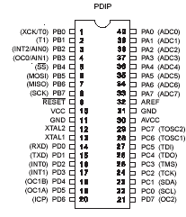
Pin Configurations

Slide 13
Pin Descriptions
VCC Digital supply voltage.
GND Ground.
Port A (PA7..PA0) Port A serves as the analog inputs to the A/D Converter
Port B (PB7..PB0) Port B is an 8-bit bi-directional I/O port with internal pull-up resistors
Port C (PC7..PC0) Port C is an 8-bit bi-directional I/O port with internal pull-up resistors
Port D (PD7..PD0) Port D is an 8-bit bi-directional I/O port with internal pull-up resistors

Slide 14
Pin Descriptions
RESET Reset Input. A low level on this pin for longer than the minimum pulse length will generate a reset, even if the clock is not running.
XTAL1 Input to the inverting Oscillator amplifier and input to the internal clock operating circuit.
XTAL2 Output from the inverting Oscillator amplifier.
AVCC AVCC is the supply voltage pin for Port A and the A/D Converter. It should be externally
connected to VCC, even if the ADC is not used. If the ADC is used, it should be connected to VCC through a low-pass filter.
      AREF AREF is the analog reference pin for the A/D Converter.

Slide 15
فيوز بيت هاي ATMEG32
ATMEG32 داراي 2 بايت فيوز بيت طبق جدول زير مي باشد.
فيوز بيت ها قسمتي از حافظه FLASH هستند كه امكاناتي را در اختيار كاربر قرار مي دهند و با ERASE ميكرو از بين نمي روند و مي توانند توسط بيت هاي قفل مربوطه ، قفل شوند.

Slide 16
توضيح فيوز بيت ها(FUSE HIGH BYTE)
FUSE HIGH BYTE | BIT NO | DESCRIPTION | DEFAULT VALUE
OCDEN | 7 | ENABLE OCD | 1
JTAGEN | 6 | ENABLE JTAG | 0
SPINE | 5 | ENABLE SERIAL PROGRAM AND DATA DOWNLOAD | 0
CKOPT | 4 | OSCILLATOR OPTION | 1

Slide 17
توضيح فيوز بيت ها (FUSE HIGH BYTE)
FUSE HIGH BYTE | BIT NO | DESCRIPTION | DEFAULT VALUE
EESAVE | 3 | EEPROM MEMORY IS PRESERVED THROUGH THE CHIP ERASE | 1
BOOTSZ1 | 2 | SELECT BOOT SIZE | 0
BOOTSZ0 | 1 | SELECT BOOT SIZE | 0
BOOTRST | 0 | SELECT RESET VECTOR | 1

Slide 18
  BOOTRST : انتخاب بردار ري ست BOOT كه در حالت پيش فرض برنامه ريزي نشده است و آدرس بردار ري ست 0000 است.و در صورت برنامه ريزي آدرس بردار ري ست طبق جدول زير تعيين مي شود.(بر اساس BOOTSZ1,0)
BOOTSZ1 | BOOT SZ0 | BOOT SIZE | PAGE | BOOT RESETADD
1 | 1 | 256 WORD | 4 | $3F00
1 | 0 | 512 WORD | 8 | $3E00
0 | 1 | 1024 WORD | 16 | $3C00
0 | 0 | 2048 WORD | 32 | $3800

Slide 19
توضيح فيوز بيت ها (FUSE LOW BYTE)
FUSE HIGH BYTE | BIT NO | DESCRIPTION | DEFAULT VALUE
BODLEVEL | 7 | BROWN OUT DETECTOR TRIGGER LEVEL | 1
BODEN | 6 | BROWN OUT DETECTOR ENABLE | 1
SUT1 | 5 | SELECT START-UP TIME | 1
SUT0 | 4 | SELECT START-UP TIME | 0

Slide 20
توضيح فيوز بيت ها (FUSE LOW BYTE)
FUSE HIGH BYTE | BIT NO | DESCRIPTION | DEFAULT VALUE
CKSEL3 | 3 | SELECT CLOCK SOURCE | 0
CKSEL2 | 2 | SELECT CLOCK SOURCE | 0
CKSEL1 | 1 | SELECT CLOCK SOURCE | 0
CKSEL0 | 0 | SELECT CLOCK SOURCE | 1

Slide 21
BODEN: براي فعال كردن عملكرد مدار BROWN-OUT اين
بيت بايستي برنامه ريزي شده باشد .
BODEN,BODLEVEL | BROWN-OUT DETECTION
11 | DISABLE
10 | DISABLE
01 | ATVCC=2.7V
00 | ATVCC=4.0V

Slide 22
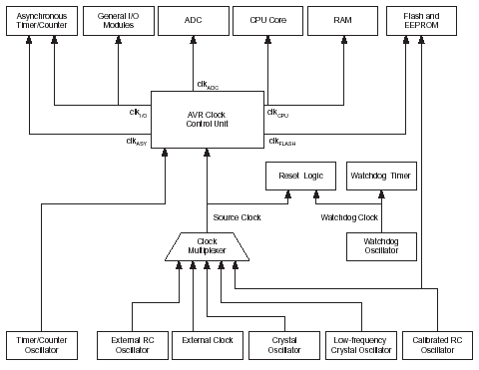
Clock Distribution

Slide 23
توزيع كلاك ATMEG32
CLKcpu: جهت انجام عمليات AVR
CLKI/O :توسط بسياري از ماژول هاي I/O مثل تايمرها،كانترها،
SPI,USART استفاده مي گردد.
CLKFLASH : عمليات ارتباطي با حافظه FLASH را كنترل مي كند.
و معمولا با كلاك CPU فعال مي شود.
CLKASY: به صورت غير همزمان توسط كريستال ساعت32768HZ كار مي كند،حتي اگر سيستم در حالت SLEEP باشد.
CLKADC :ADC از اين كلاك استفاده مي كند و كلاك CPU,I/O را به (HALT) تا نويز حاصل از مدار كاهش يابد و عمليات تبديل با دقت بيشتري انجام شود.

Slide 24
منابع كلاك ATMEG32
ATMEG32 داراي انواع منابع كلاك اختياري است كه مي توان انواع آن را به وسيله فيوز بيت ها انتخاب كرد.(طبق جدول زير)
DEVICE CLOCKING OPTION | CKSE3…0
EXTERNAL CRYSTAL/CERAMIC RESONATOR | 1111-1010
EXTERNAL LOW-FREQUENCY CRYSTALIC | 1001
EXTERNAL RC OCSILLATOR | 1000-0101
CALIBRATED INTERNAL RC SCILLATOR | 0100-0001
EXTERNAL CLOCK | 0000

Slide 25
    اسيلاتور WATCHDOG :
    هنگامي كهCPU از مد POWER-DOWN يا POWER-SAVE
    خارج مي شود ، جهت رسيدن كريستال به شرايط پايدار و اجراي دستورات
    برنامه به زماني به نام (START-UP) نياز دارد و زمانبدي اين تاخير براي رسيدن به سطح پايدار توسط اسيلاتور WATCHDOG انجام مي شود.

Slide 26
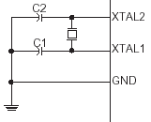
اسيلاتور كريستالي:
دراين حالت كريستال يا نوسانگر سراميكي طبق شكل زير به دو پايه XTAL1,XTAL2 وصل مي شود .

Slide 27
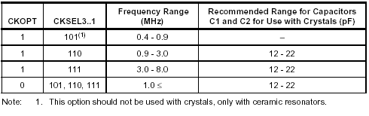
تعيين محدوده خازن ها براي نوسانگر سراميكي:

Slide 28
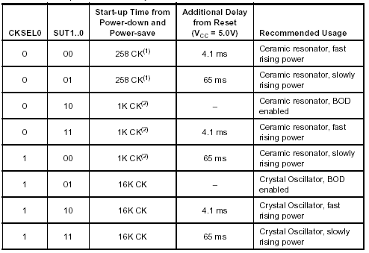
تعيين زمان آغاز(START-UP) توسط فيوز بيت CKSEL0,SUT1…0
براي كلاك اسيلاتوركريستالي:

Slide 29
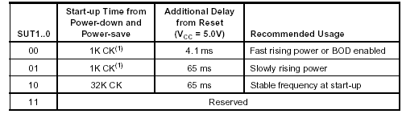
اسيلاتوركريستالي فركانس پايين :
براي استفاده از كريستال ساعت32.768KHZ فيوز بيت هاي CKSEL با 1001 برنامه ريزي مي شوند.
كريستال طبق شكل قبل به پايه هاي XTAL1,XTAL2 وصل مي شود.
با برنامه ريزي كردن CKOPT مي توان خازن هاي داخلي را فعال كرد.
با انتخاب اين كريستال زمان شرووع طبق جدول زير تعيين مي شود.

Slide 30
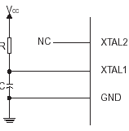
اسيلاتور RC خارجي:
در اين حالتRC طبق شكل زير به پايه XTAL1 وصل ميشود.
فركانس تقريبي توسط معادله f=1/(3RC) به دست مي آيد.
مقدار خازن بايد حداقل 22PF باشد.
با برنامه ريزي كردن فيوز بيت CKOPT كاربر مي تواند خازن هاي داخلي 36PF را بين XTAL1 و GND راه اندازي كند . در نتيجه ديگر به خازن خارجي نياز نيست.

Slide 31
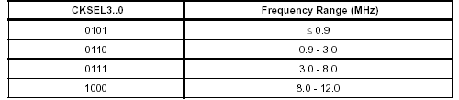
اسيلاتورمي تواند در 4 مد فركانسي طبق جدول زير كار كند :

Slide 32
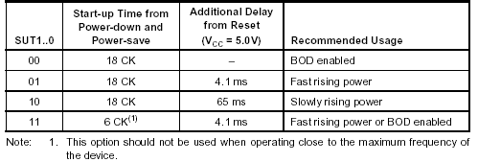
هنگامي كه فركانس كاري انتخاب شود زمان شروع توسط فيوز بيت هاي SUT طبق جدول زير قابل انتخاب است :

Slide 33
اسيلاتور RC كاليبره شده داخلي:
اسيلاتور RC كاليبره شده داخلي، كلاك هاي 1,2,4,8MHZ را در ولتاژ 5V توليد مي كند.
اين كلاك با برنامه ريزي كردن بيت هاي CKSEL به عنوان كلاك سيستم استفاده مي گردد و نيازي به مدار خارجي نيست.
زماني كه از اين مد استفاده مي گردد فيوز بيت CKOPT هميشه بايد برنامه ريزي شده باشد.

Slide 34
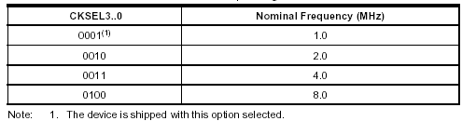
جدول مدهاي عملياتي اسيلاتور RC كاليبره شده داخلي:

Slide 35
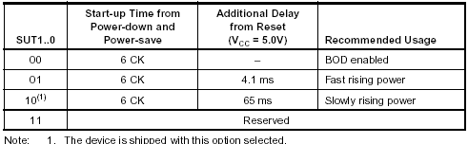
هنگامي كه فركانس كاري انتخاب شود زمان شروع توسط فيوز بيت هاي SUT طبق جدول زير قابل انتخاب است :

Slide 36
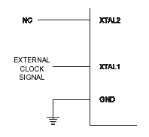
كلاك خارجي:
در اين حالت جهت راه اندازي ميكرو توسط كلاك خارجي، پايه XTAL1 طبق شكل زير وصل مي شود.
جهت كار در اين مد CKSEL با 0000 برنامه ريزي مي شود.
با برنامه ريزي كردن فيوز بيت CKOPT كاربر مي تواند خازن هاي داخلي 36PF را بين XTAL1 و GND راه اندازي كند.

Slide 37
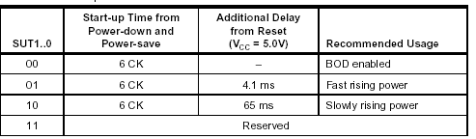
هنگامي كه فركانس كاري انتخاب شود زمان شروع توسط فيوز بيت هاي SUT طبق جدول زير قابل انتخاب است :

Slide 38
اسيلاتور تايمر/ كانتر:
ميكروكنترلرهايي مانند ATMEGA32 كه داراي پايه هاي TOSC1 و TOSC2 هستند از اسيلاتور تايمر/ كانتر استفاده مي كنند.
در اين حالت كريستال ساعت 32.768MHZ مستقيما بين اين دو پايه قرار مي گيرد.
تايمر/كانتر 0 يا 2 به صورت آسنكرون از اين دو پايه كلاك دريافت مي كنند.

Slide 39
خصوصیات مبدل آنالوگ به دیجیتال
    وضوح 10 بیتی
    زمان تبدیل 65-260 میکرو ثانیه
    مدهای تبدیل FREE و SINGLE
      مد SINGLE باید توسط کاربر پیکره بندی و کانال دلخواه برای نمونه برداری انتخاب شود. باید از دستور GETADC() استفاده کند.
      در مد FREE ، ADC با یک ثابت نمونه برداری ، رجیستر داده ADC را UPDATE میکند.
    پرچم وقفه پایان تبدیل ADC
    حذف کننده نویز

Slide 40
پیکره بندی ADC در محیط BASCOM
دستور پیکره بندی ADC در محیط BASCOM:
CONFIG ADC = SINGLE/FREE,PRESCALER = AUTO ,REFRENCE=OPTIONAL
CONFIG ADC= SINGLE/FREE: استفاده از یکی از دو مد SINGLE و FREE
PRESCALER = AUTO: کلاک ADC را مشخص می کند.با قرار دادن PRESCALER = AUTO
کامپایلر با توجه به فرکانس اسیلاتور، بهترین کلاک را برای ADC انتخاب می کند.
REFRENCE=OPTIONAL: گزینه ای انتخابی برای ولتاژ منبع.
  OPTIONAL:
      OFF : جهت خاموش کردن ولتاژ مرجع داخلی.
      AVCC : زمانی که ولتاژ پایه AVCC به عنوان مرجع باشد.
      INTERNAL:زمانی که ولتاژ مرجع داخلی با خازن خارجی بر روی پایه AREF استفاده شود.

Slide 41
دستور GETADC() :
با این دستور سیگنال آنالوگ واردشده به کانالهای (0-7) به مقدار دیجیتال تبدیل می شود. Var=GETADC(channel)
Var نتیجه تبدیل و channel کانال مبدل آنالوگ به دیجیتال انتخابیکه می تواند بین 0 تا 7 باشد.
دستور START() و STOP()
توسط دستورADC START ، ADC شروع به نمونه برداری از ADC می کند.
توسط دستورADC STOP ، تغذیه را از ADC قطع می کنیم و به عملیات تبدیل پایان می دهیم.
زمانی که کار نمونه برداری ADC از سیگنال آنالوگ به پایان رسید ADC پرچم اتمام تبدیل خود به نام ADC را یک می کند.

Slide 42
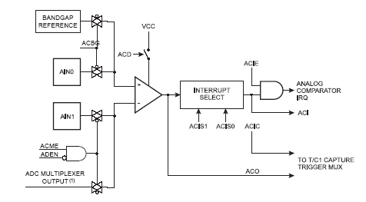
مقایسه کننده آنالوگ
    مقایسه کننده آنالوگ مقادیر آنالوگ در دو ورودی پایه مثبت (AIN0)
    و پایه منفی (AIN1) را با هم مقایسه می کند .
    زمانی که ولتاژ موجود در ورودی مثبت بالاتر از ولتاژ موجود در ورودی منفی باشد ، خروجی مقایسه کننده (AC0) یک می شود.
    مقایسه کننده دارای یک پرچم وقفه مجزا است.
    خروجی مقایسه کننده می تواند به عنوان تریگر ورودی CAPTURE
    تایمر/ کانتر یک نیز استفاده شود.

Slide 43
پیکره بندی مقایسه کننده آنالوگ در محیط BASCOM
دستور پیکره بندی مقایسه کننده آنالوگ در محیط BASCOM
CONFIG ACI =ON/OFF, COMPARE = ON/OFF, TRIGGLE=TOGGLE,RISING/FALLING
CONFIG ACI = ON/OFF : در زمان استفاده از مقایسه کننده باید یک باشد.
COMPARE = ON/OFF: در صورت انتخاب ON ، AC0 مستقیما به ورودی CAPTURE تایمر/کانتر یک وصل می شود.
TRIGGLE=TOGGLE,RISING/FALLINGl : نحوه روی دادن وقفه مقایسه کننده را نشان می دهد.
      FALLING : یک لبه پایین رونده در خروجی مقایسه کننده باعث یک شدن پرچم وقفه مقایسه کننده و اجرا شدن برنامه وقفه خواهد شد.
      RISING : یک لبه بالا رونده در خروجی مقایسه کننده باعث یک شدن پرچم وقفه مقایسه کننده و اجرا شدن برنامه وقفه خواهد شد.
      TOGGLE : یک به صفر یا یک صفر به یک در خروجی مقایسه کننده باعث یک شدن پرچم وقفه مقایسه کننده و اجرا شدن برنامه وقفه خواهد شد.

Slide 44
خصوصیات ارتباط سریال SPI
    FULL-DOPLEX ، ارسال همزمان
    ارتباط به صورت SLAVE/MASTER
    ارسال ابتدای MSB یا LSB
    پرچم وقفه اتمام ارسال
    بیدار شدن از حالت بیکاری

Slide 45
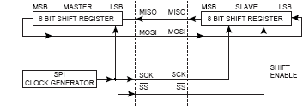
نحوه کار ارتباط سریال SPI
پایه SCK خروجی کلاک برای MASTER وی کلاک برای SLAVE
با نوشتن رجیستر داده SPI در MASTER ، CPU شروع به تولید کلاک SPI کرده و داده ها از پایه MOSI در MASTER خارج شده و به پایه MOSI در SLAVE وارد می شود.
بعد از انتقال کامل داده توسط MASTER ، کلاک SPI قطع و پرچم وقفه پایان ارسال داده یک می شود و برنامه وقفه پایان می یابد.

Slide 46
ارتباط SPI و رجیسترهای مربوطه
رجیستر کنترلی [SPI CONTROL REGISTER]SPCR-SPI
رجیستروضعیت [SPI STATUS REGISTER]SPSR-SPI
رجیسترداده [SPI DATAREGISTER]SPDR-SPI

Slide 47

رجیستر کنترلی [SPI CONTROL REGISTER]SPCR-SPI
بیت SPIE7 : فعال کننده وقفه SPI
بیت SPE-6: زمانی که این بیت یک باشد SPI فعال می شود.
بیت DORD-5 : DATA ORDER
  اگر یک باشد ابتدا LSB داده فرستاده می شود.
  اگر صفر باشد ابتدا MSB داده فرستاده می شود.
بیت MSTR-4 : انتخاب SLAVE/MASTER
بیت CPOL-3 : CLOCK POLARITY
  در حالت بیکاری SPI ، اگر این بیت یک باشد پایه SCK بالا خواهد بود در غیر این صورت پایین خواهد بود.
بیت CPHA-2 : CLOCK PHASE
بیت SPR0 و SPR1 : SPI CLOCK SELECT
فرکانس کلاک برای MASTER را انتخاب می کنند .

Slide 48


جدول انتخاب مد های ارتباطی SPI با توجه به دو بیت CPOL و CPHA

Slide 49
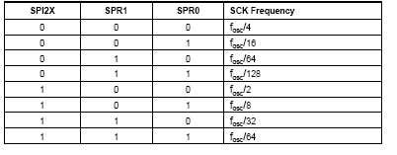
جدول انتخاب فرکانس کلاک با توجه به فرکانس OSC

Slide 50

رجیستروضعیت [SPI STATUS REGISTER]SPSR-SPI
بیتSPIF :پرچم وقفه
بیتWCOL-6 : WRITECOLLISIONFLAG.
  اگر در زمان انتقال داده در رجیستر SPDR نوشته شود این بیت یک می شود .
بیت 1..5 : رزرو شده.
بیت SPI2X-0 : DOUBLE SPI SPEED BIT
  زمانی که یک باشد ، سرعت کلاک در مد MASTER دو برابر می شود.

Slide 51

رجیسترداده [SPI DATAREGISTER]SPDR-SPI
رجیستر داده SPI یک رجیستر خواندنی/ نوشتنی است که برای انتقال و یا ارسال داده استفاده می شود .
نوشتن بر روی این رجیستر داده را به باس SPI ارسال می کند.
خواندن از این رجیستر داده موجود در بافر دریافتی شیفت رجیستر خوانده می شود.

Slide 52
پیکره بندی SPIدر محیط BASCOM
دستورپیکره بندی SPIدر محیط BASCOM:
CONFIG SPI = HARD,INTERRUPT=ON/OFF,DATA ORDER = LSB/MSB,MASTER = YES/NO,POLARITY=HIGH/LOW,PHASE=0/1,CLOCK RATE=4/16/64/128,NOSS=0/1
INTERRUPT=ON/OFF : در صورت استفاده از وقفه در ارتباط سریال ON است.
DATA ORDER = LSB/MSB: در صورت انتخاب LSB ، ابتدا LSB و سپس MSB داده ارسال می شود و بالعکس.
MASTER = YES/NO: اگر میکرویی که با آن در حال برنامه نویسی هستیم MASTER باشد گزینه YES در غیر این صورت گزیته NO .
POLARITY=HIGH/LOW : اگر بخواهیم زمانی که SPI در حالت بیکاری است پایه کلاک بالا باشد ، گزینه HIGH باید انتخاب شود.
CLOCK RATE=4/16/64/128: مشخص کننده فرکانس کلاک SPI .
NOSS=0/1: زمانی که در حالت MASTER نمی خواهید سیگنال /SS ایجاد شود، یک انتخاب می شود ودر این حالت کاربر به صورت نرم افزاری باید پایه SLAVE مورد نظر را پایین نگه دارد.

Slide 53
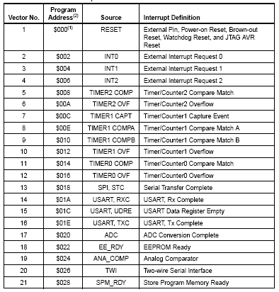
وقفه ها

Slide 54
حافظه EEPROM داخلی میکرو
دستور WRITEEEPROM :
محتوای متغیر var در آدرس ADDRESS حافظه EEPROM داخلی نوشته می شود . WRITEEEPROM var , ADDREESS
دستور READEEPROM :
توسط این دستور محتوای EEPROM از آدرس دلخواه ADDRESS خوانده می شود ودر متغیر var از نوع داده BYTE ذخیره می شود.
READEEPROM var , ADDREESS

Slide 55
معرفي مدهاي SLEEP
1.مد IDLE :
    كلاك CPU متوقف مي شود.
    ميكرو به SPI, ANALOG CAMPARATOR, ADC TIMER/COUNTER,WATCHDOGو وقفه هاي سيستم اجازه كار مي دهد.

Slide 56
:ADC NOISE REDUCTION مد . 2
      كلاك هاي FLASH,I/O,CPU را به حالت مكث مي برد.
      جهت كاهش نويز سيستم در زمان نمونه برداري ADC طراحي شده.
      باعث تبديل با وضوح بيشتر ADC مي شود.
      با فعال بودن ADC ، وارد شدن به اين مد باعث شروع نمونه برداري ADC از سيگنال آنالوگ مي شود.
      وقفه اتمام تبديل ADC ،وقفه ريست خارجي ، وقفه خارجي INT2 ،ريست WATCHDOG ، وقفه تايمر 2 ،وقفه آمادگي EEPROM ميكرو را از اين مد خارج مي كنند.

Slide 57
3 .مد :POWER- DOWN
    اسيلاتور خارجي متوقف مي شود.
    وقفه هاي خارجي و WATCHDOG اگر فعال شده باشند به عملياتشان ادامه مي دهند.
    ريست خارجي ، ريست WATCHDOG ، وقفه خارجي INT2 ،ريست BROWN-OUT ،،وقفه جارجي حساس به سطح INT0 و INT1 مي توانند ميكرو را از اين مد خارج كنند .

Slide 58
4 .مد :POWER- SAVE
    اين مد با مد POWER-DOWN يكسان است.
    با اين تفاوت كه :
    در اين مد، تايمر/ كانتر دو مي تواند با يك شدن بيت AS2 در رجيستر ASSRبه صورت غير همزمان كار كند.
    زماني كه تايمر/ كانتردو در مد غيرهمزمان استفاده نمي شود مد POWER-DOWN ترجيح داده مي شود.

Slide 59
5 .مد :STANDBY
    اين مد در حالتيكه ميكرو با كريستال يا نوسانگر خارجي كار مي كند معتبر است.
    اين مد با مد POWER-DOWNيكسان است.
    با اين تفاوت كه:
        در اين مد كريستال خارجي قطع نمي شود .
        ميكرو پس از گذشت 6 كلاك سيكل از اين مد بيدار مي شود.

Slide 60
6 .مد :EXTENDED-STANDBY
    اين مد در حالتيكه ميكرو با كريستال يا نوسانگر خارجي كار مي كند معتبر است.
    اين مد با مد POWER-SAVEيكسان است.
    با اين تفاوت كه:
        در اين مد كريستال خارجي قطع نمي شود .
        ميكرو پس از گذشت 6 كلاك سيكل از اين مد بيدار مي شود.

Slide 61
مثال: اسكن صفحه كليد 4*4 در محيط BASCOM
در برنامه از LCD نوع 16*2 استفاده شده است.
اگر كليد فشرده شده باشد و يا به عبارتي GETKBD() عددي كوچكتر يا مساوي 15 را برگرداند بر روي LCD نمايش داده مي شود.

Slide 62
D7 D6 D5 D4 D3 D2 D1 D0 E RW RS VEE VDD VSS
4536565654211121 564321564
PC7 PB7 PC6 PB6 PC5 PB5 PC4 PB4 PC3 PB3 PC2 PB2 PC1 PB1 PC0 PB0
4 3 2 1
/
9
8
7
5V
*
6
5
4
-
3
2
1
+
=
0
ON

Slide 63
برنامه:
$regfile = “m32def.dat”
$crystal = 8000000
Config LCD = 16*2
Config Kbd = portc
Dim Row AS Byte , Column AS Byte
Column = 1: Row = 1
Main:
A = Getkbd()
If A > 15 Then Go to Main
Locate Row ,Column
LCD A
Waitms 500
Incr Column
If Column>15 Then
Column = 1: Incr Row
End If
If Row >2 Then
Cls : Row = 1
End If
Jmp Main
End

